Slide 1

애플파이
2주차 이론
이니로_202110973_전병훈

Slide 2
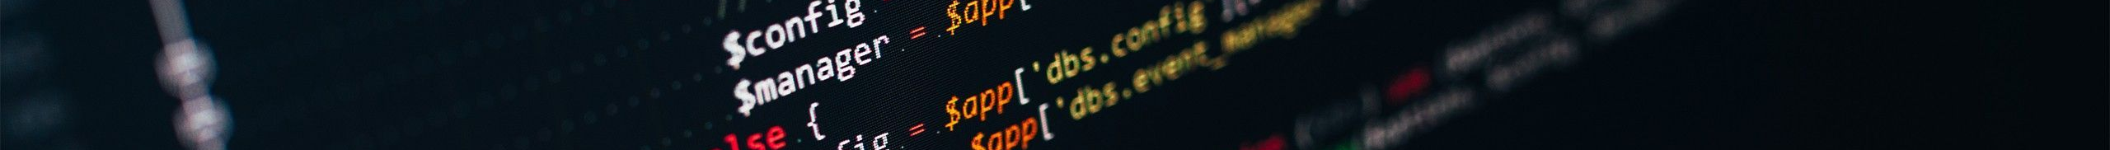
1+1의 결과값은 ?
0. Intro
1 + 1
2

Slide 3
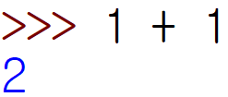
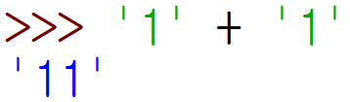
1+1의 결과값은 ?
0. Intro
1.
2.
3

Slide 4
목차
0. Intro
■ 2 주차
● 1. 산술 연산자
● 2. 기본 자료형
● 3. 변수
● 4. 입력과 출력
3

Slide 5

1. 산술 연산자

Slide 6
파이썬에서 사용하는 연산자들은 ?
1.1. 산술 연산자
연산자 이름 | 연산자
산술 연산자 | +, -, *, /, //, %, **
할당 연산자 | =, +=, -=, *=, /=, //=, %=
비교 연산자 | ==, !=, >, <, >=, <=
논리 연산자 | and, or, not
식별 연산자 | is, is not
멤버 연산자 | in, not in
비트 연산자 | &, |, ^
2

Slide 7
산술 연산자
1.1. 산술 연산자
연산자 | 연산 방법 | 형태 | 예시 | 결과값
+ | a와 b를 더한다. | a + b | 10 + 5 | 15
- | a와 b를 뺀다. | a – b | 10 – 5 | 5
* | a와 b를 곱한다. | a * b | 2 * 3 | 6
/ | a와 b를 나눈다. | a / b | 10 / 4 | 2.5
// | a와 b를 나눈 몫. | a // b | 9 // 2 | 4
% | a와 b를 나눈 나머지. | a % b | 9 % 2 | 1
** | a의 b제곱. | a ** b | 10 ** 2 | 100
2

Slide 8
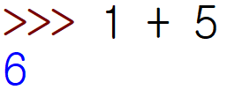
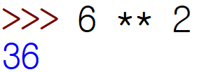
산술 연산자의 연산 방향
1.2. 연산 방향
■ 연산 방향은 ‘오른쪽에서 왼쪽!’
2

Slide 9
산술 연산자들의 연산 우선순위
1.3. 연산 우선순위
우선순위 | 연산자 | 설명
1순위 | () | 괄호
2순위 | ** | 제곱
3순위 | *, /, //, % | 곱셈, 나눗셈, 몫, 나머지
4순위 | +, - | 덧셈, 뺄셈
2

Slide 10

산술 연산자들의 연산 우선순위
1.3. 연산 우선순위
■ 제곱(‘**’)이 가장 먼저 !
2

Slide 11

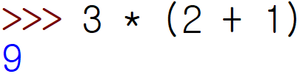
산술 연산자들의 연산 우선순위
1.4. 괄호
■ ‘()’가 붙어있는 친구부터 우선적으로 계산 !
2

Slide 12
산술 연산자 마무리
1.5. 연습문제
■ 연습문제
● 1. 다음 연산의 계산 결과는 무엇일까요 ?
3 // 4 + (2 * 6) – 3 % 1
2

Slide 13
산술 연산자 마무리
1.5. 연습문제
■ 연습문제
● 2. 다음 연산의 계산 결과는 무엇일까요 ?
2 * ((3 + 4) - 3) ** 2 % 3
2

Slide 14
2. 변수

Slide 15
변수란 ?
2.1. 변수
■ 변수란?
● 특정 값을 저장하는 메모리 상의 공간.
● 어떤 값을 담는 상자라고 생각하면 편함 !
2

Slide 16


변수란 ?
2.1. 변수
● 어떤 값을 담는 상자라고 생각하면 편함 !
7
2

Slide 17
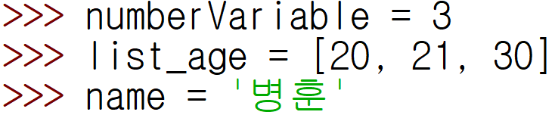
변수 선언 방법
2.2. 변수 선언 방법
■ 변수 선언 방법
● 변수 이름 = 변수에 저장할 값
● ex)
2

Slide 18
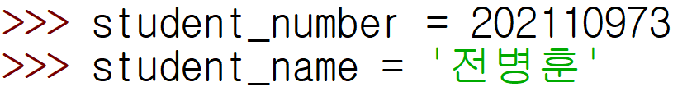
변수 선언 방법
2.2. 변수 선언 방법
■ 할당 연산자 ‘=‘
● 오른쪽에 있는 값을, 왼쪽에 넣어주는 역할을 함 !
● 연산 방향은 ‘오른쪽에서 왼쪽‘ !
● ex)
2

Slide 19
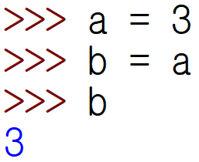
변수 선언 방법
2.2. 변수 선언 방법
■ 변수는 복사(변수 안에 변수 넣기)가 가능 !
● ex)
2

Slide 20
변수 선언 시 주의점
2.3. 변수 선언 시 주의점
■ 변수를 선언할 때 주의할 점 !
● 변수의 이름은 문자와, 숫자, 언더스코어( _ )로만 구성된다.
● 변수명은 문자 또는 언더스코어( _ )로만 시작해야한다.
● 파이썬의 지정 단어(키워드)들은 변수명으로 사용할 수 없다.
● 파이썬 변수는 대문자, 소문자를 구분한다.
2

Slide 21
변수 선언 시 주의점
2.3. 변수 선언 시 주의점
■ 변수의 이름은 문자와 숫자, 언더스코어( _ )로만
구성된다.
● ex) apple, h_a_p_p_y
● money$와 같은 변수명은 불가능 함 !
2

Slide 22
변수 선언 시 주의점
2.3. 변수 선언 시 주의점
■ 변수명은 문자 또는 언더스코어( _ )로만 시작해야한다.
● ex) a_player, _inps_
● 2ab나 5up같은 변수는 숫자로 시작했기 때문에
사용 불가!
2

Slide 23
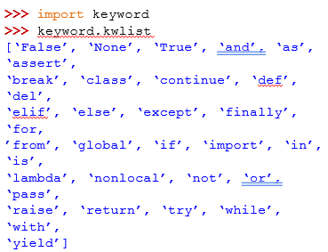
변수 선언 시 주의점
2.3. 변수 선언 시 주의점
■ 파이썬의 지정 단어(키워드)들은 변수명으로 사용할
수 없다.
● 파이썬 키워드들:
2

Slide 24
변수 선언 시 주의점
2.3. 변수 선언 시 주의점
■ 파이썬 변수는 대문자, 소문자를 구분한다.
● apple과 Apple는 서로 다른 변수 !
2

Slide 25
변수 선언 시 주의점
2.3. 변수 선언 시 주의점
■ 파이썬 변수로 한글도 가능함. 그렇지만 되도록 사용
하지 않는게 좋음.
● 오류 발생 가능성 있음.
● 내 코드를 읽는 사람이 만일 외국인이라면 ?
2

Slide 26
변수 마무리
2.4. 연습문제
■ 연습문제
● 3. a에는 1이 저장돼 있고, b에는 2가 저장돼 있습니다.
a와 b 두 값을 서로 바꾸기 위해선 코드를 어떻게 작성
해야 할까요? (단, c라는 변수를 새로 만들어 이용하기.)
a = 1
b = 2
2

Slide 27
3. 기본 자료형

Slide 28
자료형이란 ?
3.1. 자료형
■ 자료형이란?
● 여러 종류의 데이터를 식별하는 분류 !
2

Slide 29
자료형의 종류
3.2. 자료형의 종류
종류 | 이름
숫자 자료형 | int, float, complex
시퀸스 자료형 | str, list, tuple
매핑 자료형 | dict
부울 자료형 | bool
세트 자료형 | set
2

Slide 30
숫자 자료형
3.3. 숫자 자료형
이름 | 뜻 | 예시
int | 정수 | 2
float | 실수 | 1.4
complex | 복소수 | 2 + 3j
2

Slide 31
숫자 자료형 마무리
3.4. 연습문제
■ 연습문제
● 4. 다음 변수들의 타입(자료형)은 무엇일까요?
(1) a = 7
(2) b = 3.14
(3) c = 1.0
(4) d = 3 + 1j
(5) e = 0
(6) f = 0.0
2

Slide 32
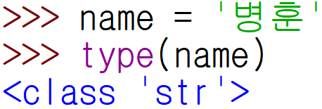
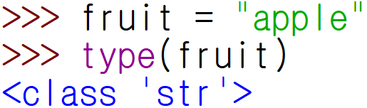
str형이란 ?
3.5. str형
■ str형
● 문자열을 담고 있는 자료형 !
● ex)
2

Slide 33
4. 복합 대입 연산자

Slide 34
복합 대입 연산자란?
4.1. 복합 대입 연산자
연산자 이름 | 연산자
산술 연산자 | +, -, *, /, //, %, **
할당 연산자 | =, +=, -=, *=, /=, //=, %=
비교 연산자 | ==, !=, >, <, >=, <=
논리 연산자 | and, or, not
식별 연산자 | is, is not
멤버 연산자 | in, not in
비트 연산자 | &, |, ^
2

Slide 35
복합 대입 연산자란?
4.1. 복합 대입 연산자
■ 복합 대입 연산자 ?
● 연산과 할당을 동시에 표현 !
복합 대입 연산자 | 의미
a += 1 | a = a + 1
a -= 1 | a = a – 1
a *= 1 | a = a * 1
a /= 1 | a = a / 1
a // = 1 | a = a // 1
a %= 1 | a = a % 1
2

Slide 36
복합 대입 연산자 마무리
4.2. 연습문제
■ 연습문제
● 5. 다음 계산을 진행한 number 변수에는 어떤 값이 담
겨 있을까요?
number = 7
number *= 4
number = 2 + number / 14
2

